Slide 1

差傳的教會
《使徒行传》11:19-30，13:1-3
龔文輝牧師

Slide 2
教会是神从世界所呼召出来的一批人，以宣教为手段，以团契为基础，以服事为目的，所组成的一个团体。

Slide 3
“The mission of the church is missions;
The mission of missions is the church.”
-Lesslie Newbigin
教会的使命是宣教，宣教的使命是教会！

Slide 4
教会、差会与宣教士
差派人力
经济支持
人手支援
祷告支援
关怀支持
教会
宣教士
行政管理
工场开拓
团队同工
训练辅导
牧养关怀
差会

Slide 5

教会
差会
宣教士
三股合成的绳子

Slide 6
教会差传模式
差会
宣教工场
差传的
教会
宣教士

Slide 7

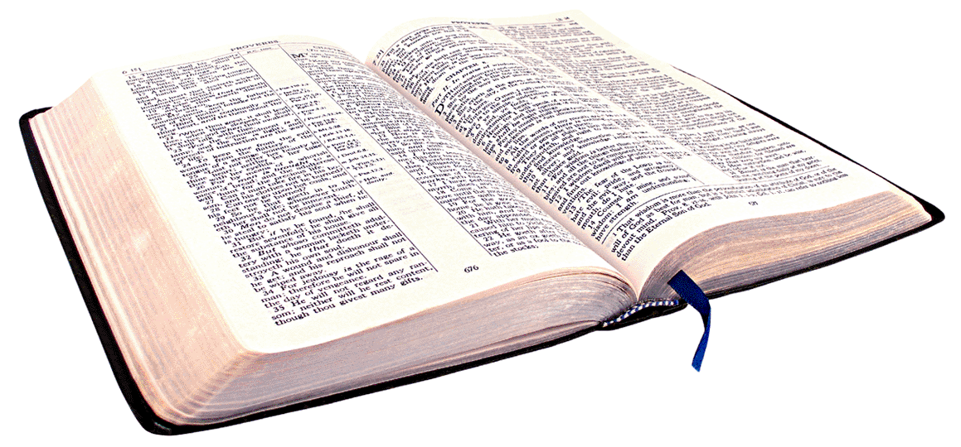
使徒行传Acts 11:19-21
(19)那些因司提反的事遭患难四散的门徒直走到腓尼基和居比路，并安提阿；他们不向别人讲道，只向犹太人讲。(20)但内中有居比路和古利奈人，他们到了安提阿也向希利尼人传讲主耶稣。 (21) 主与他们同在，信而归主的人就很多了。

Slide 8

使徒行传Acts 11:22-26
(22) 这风声传到耶路撒冷教会人的耳中，他们就打发巴拿巴出去，走到安提阿为止。(23) 他到了那里，看见神所赐的恩就欢喜，劝勉众人，立定心志，恒久靠主。(24)这巴拿巴原是个好人，被圣灵充满，大有信心。於是有许多人归服了主。(25)他又往大数去找扫罗，(26)找著了，就带他到安提阿去。他们足有一年的工夫和教会一同聚集，教训了许多人。门徒称为「基督徒」是从安提阿起首。

Slide 9
使徒行传Acts 11:27-30
(27) 当那些日子，有几位先知从耶路撒冷下到安提阿。(28) 内中有一位，名叫亚迦布，站起来，藉著圣灵指明天下将有大饥荒（这事到革老丢年间果然有了。） (29) 於是门徒定意照各人的力量捐钱，送去供给住在犹太的弟兄。 (30)他们就这样行，把捐项托巴拿巴和扫罗送到众长老那里。

Slide 10
使徒行传Acts 13:1-3
(1)在安提阿的教会中，有几位先知和教师，就是巴拿巴和称呼尼结的西面、古利奈人路求，与分封之王希律同养的马念，并扫罗。(2)他们事奉主、禁食的时候，圣灵说:「要为我分派巴拿巴和扫罗，去做我召他们所做的工。」(3) 於是禁食祷告，按手在他们头上，就打发他们去了。

Slide 11
安提阿教会的相关背景：

Slide 12
使徒行传Acts 1:8
圣灵降临在你们身上，你们就必得著能力，并要在耶路撒冷、犹太全地，和撒玛利亚，直到地极，作我的见证。

Slide 13
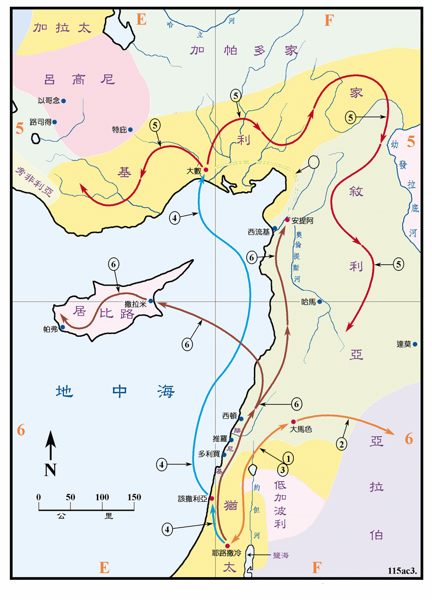
安提阿

Slide 14
差传的教会
一、热心传道的信徒 (11:19-21)

Slide 15
使徒行传Acts 11:19-21
(19)那些因司提反的事遭患难四散的门徒直走到腓尼基和居比路，并安提阿；他们不向别人讲道，只向犹太人讲。(20)但内中有居比路和古利奈人，他们到了安提阿也向希利尼人传讲主耶稣。 (21) 主与他们同在，信而归主的人就很多了。

Slide 16
差传的教会
一、热心传道的信徒 (11:19-21)
向同文化的人传 (v19)

Slide 17
使徒行传Acts 11:19-21
(19)那些因司提反的事遭患难四散的门徒直走到腓尼基和居比路，并安提阿；他们不向别人讲道，只向犹太人讲。(20)但内中有居比路和古利奈人，他们到了安提阿也向希利尼人传讲主耶稣。 (21) 主与他们同在，信而归主的人就很多了。

Slide 18
差传的教会
一、热心传道的信徒 (11:19-21)
向同文化的人传 (v19)
向异文化的人传 (v20)

Slide 19
使徒行传Acts 11:19-21
(19)那些因司提反的事遭患难四散的门徒直走到腓尼基和居比路，并安提阿；他们不向别人讲道，只向犹太人讲。(20)但内中有居比路和古利奈人，他们到了安提阿也向希利尼人传讲主耶稣。 (21) 主与他们同在，信而归主的人就很多了。

Slide 20
差传的教会
一、热心传道的信徒 (11:19-21)
向同文化的人传 (v19)
向异文化的人传 (v20)
要经历主的同在 (v21)

Slide 21
使徒行传Acts 11:19-21
(19)那些因司提反的事遭患难四散的门徒直走到腓尼基和居比路，并安提阿；他们不向别人讲道，只向犹太人讲。(20)但内中有居比路和古利奈人，他们到了安提阿也向希利尼人传讲主耶稣。 (21) 主与他们同在，信而归主的人就很多了。

Slide 22
(19)所以，你们要去，使万民作我的门徒，奉父、子、圣灵的名给他们施洗。(20)凡我所吩咐你们的，都教训他们遵守，我就常与你们同在，直到世界的末了。(马太福音28:19-20)

Slide 23
使徒行传Acts 11:22-26
(22) 这风声传到耶路撒冷教会人的耳中，他们就打发巴拿巴出去，走到安提阿为止。 (23) 他到了那里，看见神所赐的恩就欢喜，劝勉众人，立定心志，恒久靠主。(24)这巴拿巴原是个好人，被圣灵充满，大有信心。於是有许多人归服了主。(25)他又往大数去找扫罗，(26)找著了，就带他到安提阿去。他们足有一年的工夫和教会一同聚集，教训了许多人。门徒称为「基督徒」是从安提阿起首。

Slide 24
差传的教会
二、属灵生命的领袖 (11:22-26)
1. 拥有属灵的品格(22-24)
胸怀开阔，欢喜主赐福的工作
善于劝导，勉励信徒恒久靠主
圣灵充满，满有从神来的信心

Slide 25
使徒行传Acts 11:22-26
(22) 这风声传到耶路撒冷教会人的耳中，他们就打发巴拿巴出去，走到安提阿为止。 (23) 他到了那里，看见神所赐的恩就欢喜，劝勉众人，立定心志，恒久靠主。(24)这巴拿巴原是个好人，被圣灵充满，大有信心。於是有许多人归服了主。(25)他又往大数去找扫罗，(26)找著了，就带他到安提阿去。他们足有一年的工夫和教会一同聚集，教训了许多人。门徒称为「基督徒」是从安提阿起首。

Slide 26
差传的教会
二、属灵生命的领袖 (11:22-26)
1. 拥有属灵的品格(22-24)
2. 强调门训的工作(25-26)

Slide 27
使徒行传Acts 11:22-26
(22) 这风声传到耶路撒冷教会人的耳中，他们就打发巴拿巴出去，走到安提阿为止。 (23) 他到了那里，看见神所赐的恩就欢喜，劝勉众人，立定心志，恒久靠主。(24)这巴拿巴原是个好人，被圣灵充满，大有信心。於是有许多人归服了主。(25)他又往大数去找扫罗，(26)找著了，就带他到安提阿去。他们足有一年的工夫和教会一同聚集，教训了许多人。门徒称为「基督徒」是从安提阿起首。

Slide 28
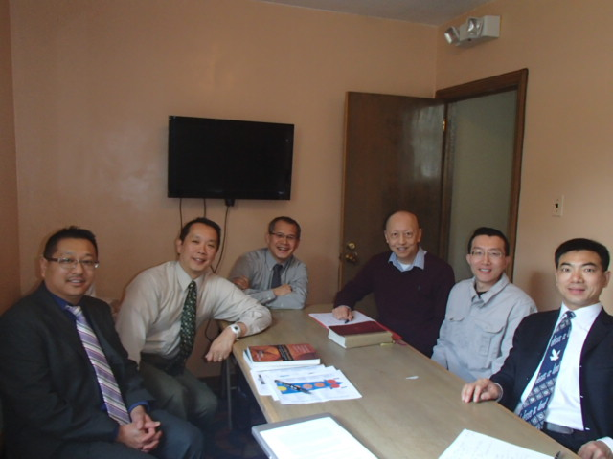
5/18西北教會長老咨詢Oakland教會領袖

Slide 29
教会的职能(WIFE)
向上方面－教会是敬拜真神的殿堂(Worship)
向下方面－教会有圣经真理的根基(Instruction)
向内方面－教会是属神儿女的家园(Fellowship)
向外方面－教会是传扬福音的基地(Evangelism)

Slide 30
使徒行传Acts 11:22-26
(22) 这风声传到耶路撒冷教会人的耳中，他们就打发巴拿巴出去，走到安提阿为止。 (23) 他到了那里，看见神所赐的恩就欢喜，劝勉众人，立定心志，恒久靠主。(24)这巴拿巴原是个好人，被圣灵充满，大有信心。於是有许多人归服了主。(25)他又往大数去找扫罗，(26)找著了，就带他到安提阿去。他们足有一年的工夫和教会一同聚集，教训了许多人。门徒称为「基督徒」是从安提阿起首。

Slide 31
差传的教会
三、对外宣教的行动 (11:27-30, 13:1-3)
1. 奉 献 (11:27-30)

Slide 32
使徒行传Acts 11:27-30
(27) 当那些日子，有几位先知从耶路撒冷下到安提阿。(28) 内中有一位，名叫亚迦布，站起来，藉著圣灵指明天下将有大饥荒（这事到革老丢年间果然有了。） (29) 於是门徒定意照各人的力量捐钱，送去供给住在犹太的弟兄。 (30)他们就这样行，把捐项托巴拿巴和扫罗送到众长老那里。

Slide 33
差传的教会
三、对外宣教的行动 (11:27-30, 13:1-3)
1. 奉 献 (11:27-30)
2. 祷 告 (13:1-3)

Slide 34
使徒行传Acts 13:1-3
(1) 在安提阿的教会中，有几位先知和教师,就是巴拿巴和称呼尼结的西面、古利奈人路求，与分封之王希律同养的马念，并扫罗。(2)他们事奉主、禁食的时候，圣灵说:「要为我分派巴拿巴和扫罗，去做我召他们所做的工。」(3) 於是禁食祷告，按手在他们头上，就打发他们去了。

Slide 35

旁遮祈祷联合会
The Punjab Prayer Union
你是不是愿意为自己、为同工、为教会的复兴来祷告？
你是不是渴望在生活与侍奉里面得到圣灵更大的力量？
你是不是深信必须依靠圣灵的力量才能有好好的侍奉？
你是不是愿意向神祈求不以耶稣的福音为耻？
你是不是深信祷告是灵性复兴的重要途径？
你是不是愿意每天拔出半小时为灵性复兴祷告，一直不断地祷告直等到复兴临到呢？

Slide 36
差传的教会
三、对外宣教的行动 (11:27-30, 13:1-3)
1. 奉 献 (11:27-30)
2. 祷 告 (13:1-3)
3. 差 人 (13:1-3)

Slide 37
使徒行传Acts 13:1-3
(1) 在安提阿的教会中，有几位先知和教师，就是巴拿巴和称呼尼结的西面、古利奈人路求，与分封之王希律同养的马念，并扫罗。(2)他们事奉主、禁食的时候，圣灵说:「要为我分派巴拿巴和扫罗,去做我召他们所做的工。」 (3) 於是禁食祷告，按手在他们头上，就打发他们去了。

Slide 38
差传的教会
一、热心传道的信徒 (11:19-21)
二、属灵生命的领袖 (11:22-26)
三、对外宣教的行动 (11:27-30,13:1-3)

Slide 39
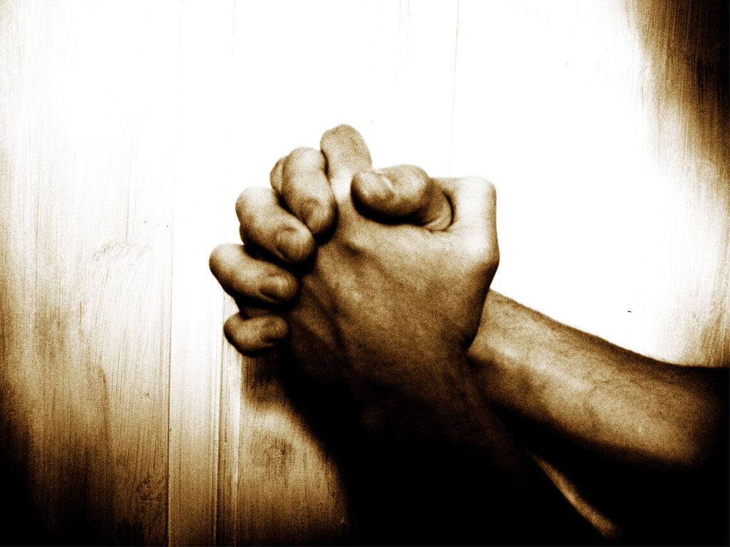
祷告
Notes:
39

